Slide 1
Государственное бюджетное общеобразовательное учреждение
Самарской области основная общеобразовательная школа №9 города Новокуйбышевска городского округа Новокуйбышевск Самарской области структурное подразделение « Детский сад « Родничок»
« Игры для дома»
Подготовила воспитатель:
Сомина Валентина Валентиновна

Slide 2
В эти веселые шумные игры можно отлично играть в квартире. Такие игры необходимы детям для здорового развития и для того, чтобы выплеснуть избыток энергии. Много места для них не требуется, а необходимый реквизит имеется в каждом доме. Эти игры развивают ловкость, подвижность, чувство равновесия и способность концентрироваться.

Slide 3
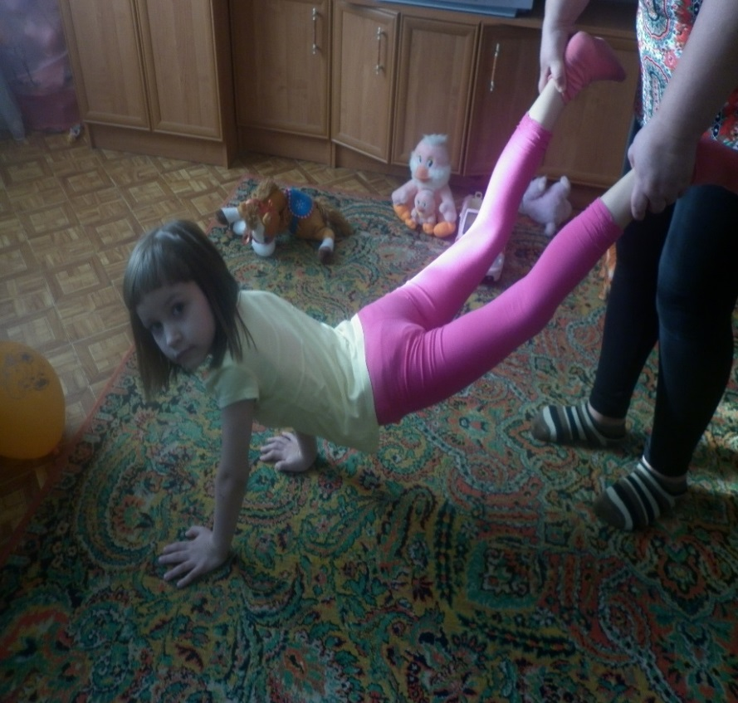
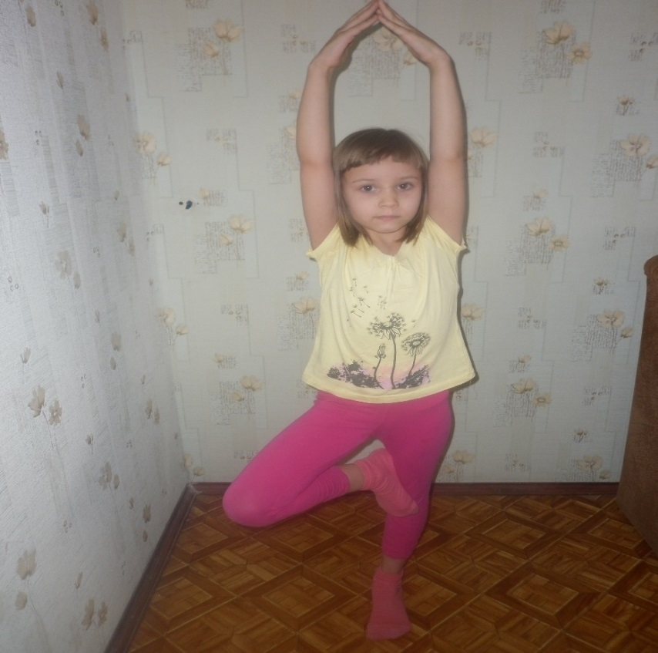
« Тачка»
Пройтись на руках по квартире, но будьте осторожны, чтобы ребенок не ударился носом
«Дерево»
Стоя на одной ноге, другую ногу согнуть и ступнёй упереться в колено первой ноги. Руки вытянуть вверх, чтобы кончики пальцев касались друг друга над головой

Slide 4
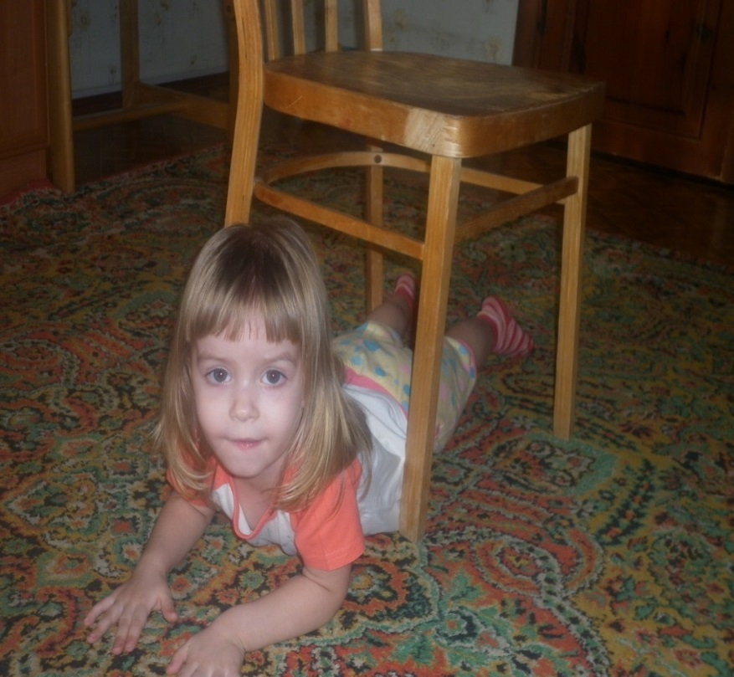
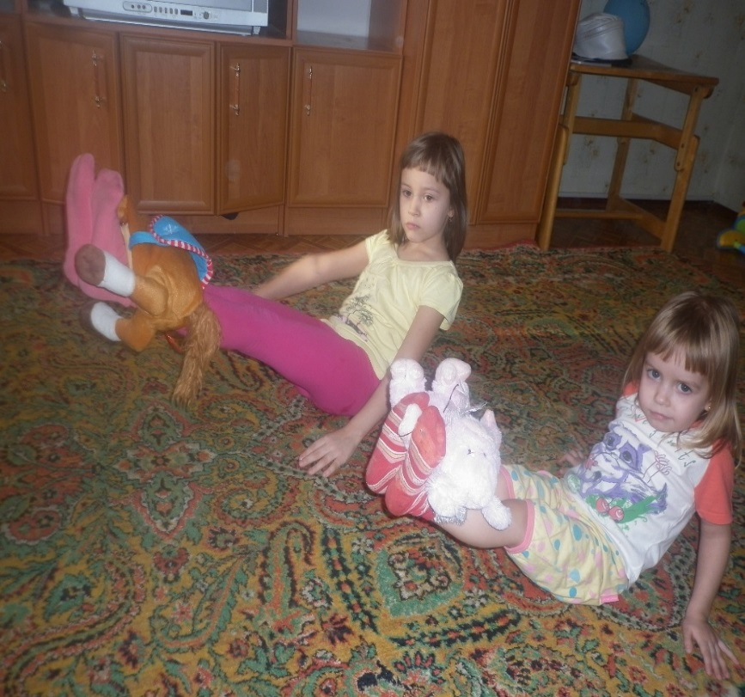
« Змея»
Лечь на живот и проползти под столом и стульями
« Лифт»
Сесть на пол, ноги вытянуть, ступнями поднять мяч или другую игрушку и снова опустить

Slide 5
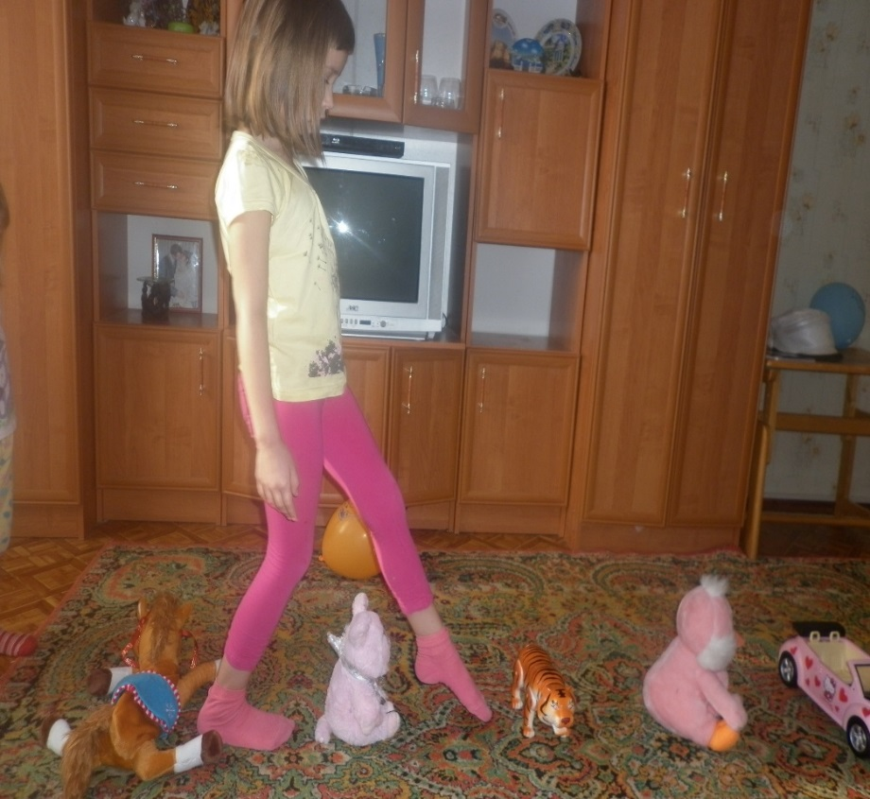
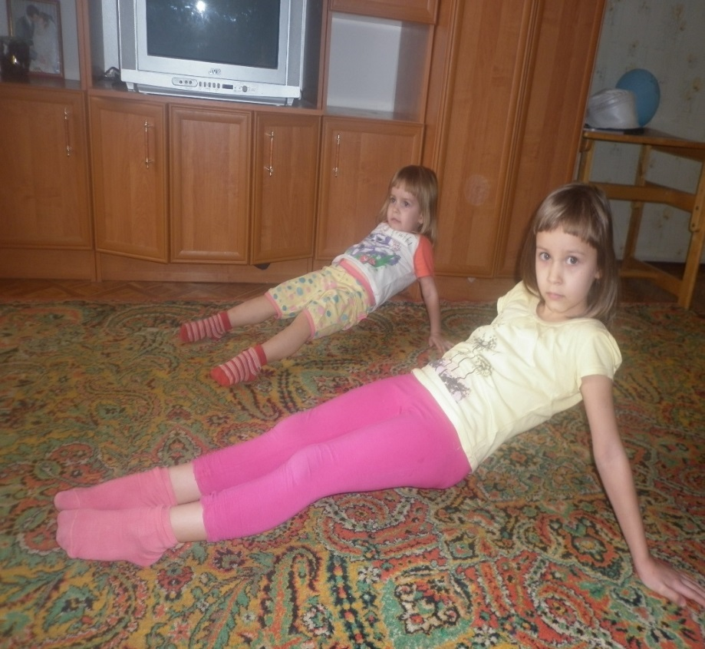
«Подъёмная платформа»
Сесть на пол, руками упереться сзади в пол, ноги и тело вытянуты, на ступнях игрушка. Нужно оторвать тело от пола и медленно опуститься
« Бег с препятствиями»
Несколько игрушек положить в качестве препятствий на пол и прошагать через них

Slide 6
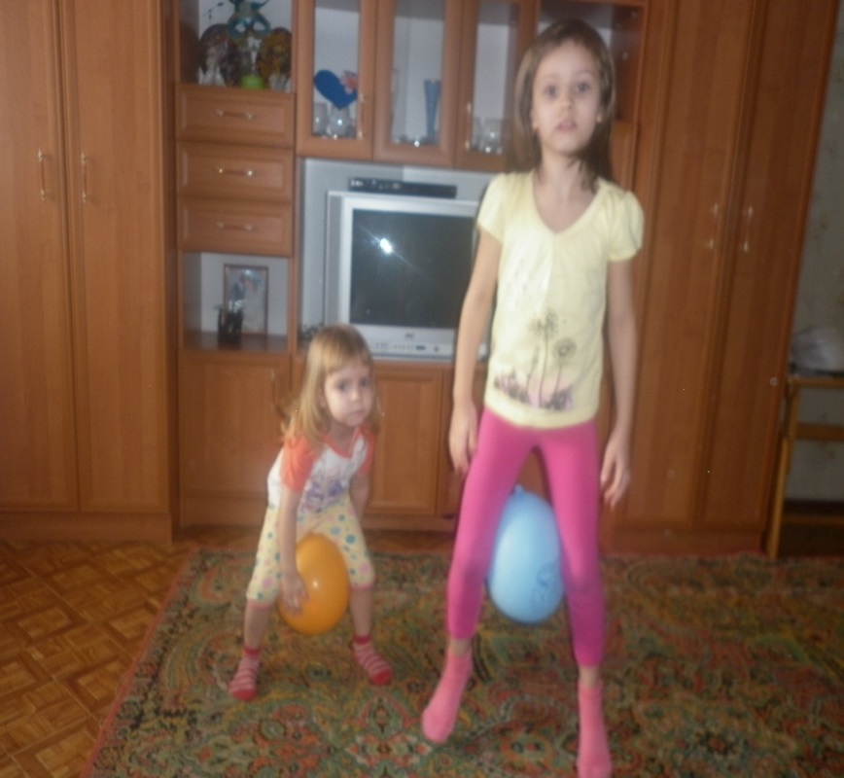
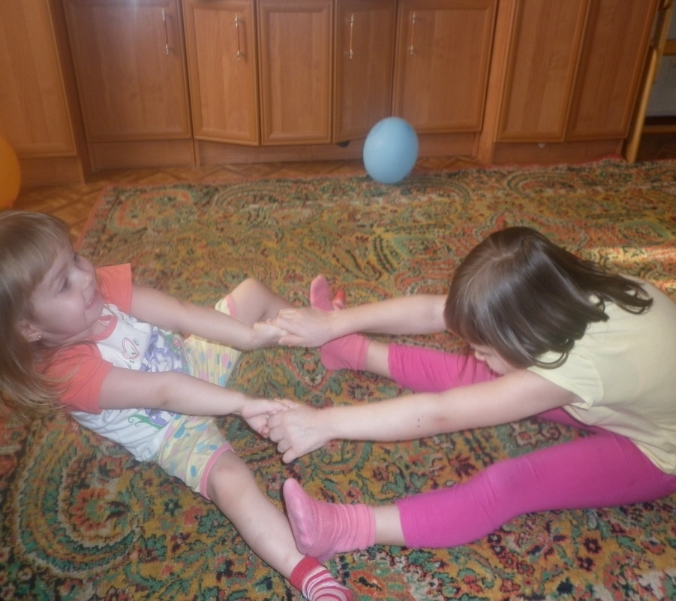
«Кенгуру»
Зажать воздушный шар (или мяч, что труднее) между ног и прыгать так по квартире
« Волнение на море»
Сесть друг против друга с широко разведенными ногами и взяться за руки. Попеременно нагибаться вперед, назад и в стороны как на морских волнах

Slide 7
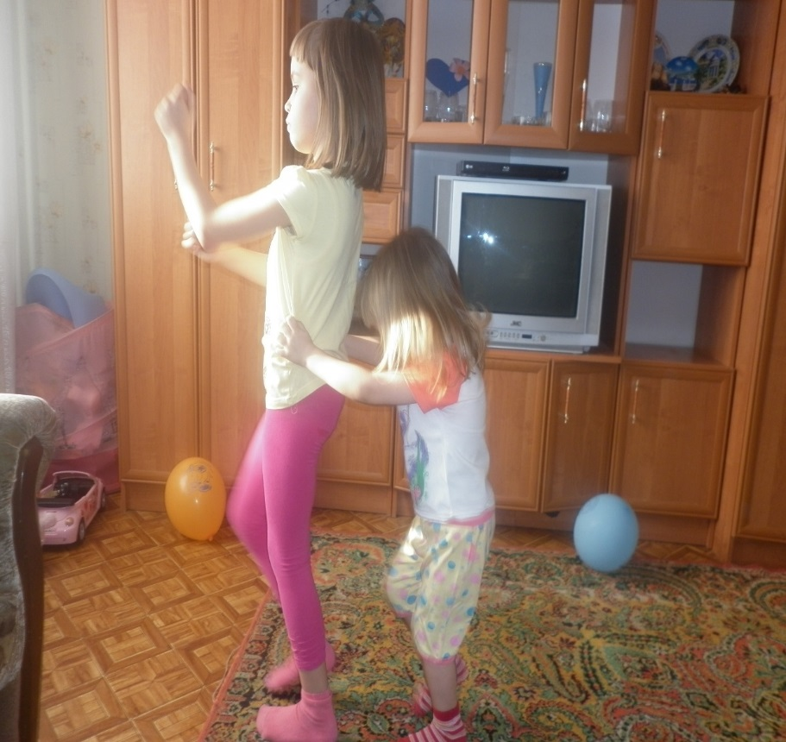
«Железная дорога»
Взрочлый – паровоз, ребенок – вагон. Поезд едет через всю квартиру, вокруг столов, стульев или из комнаты в комнату

Slide 8
Пусть ваши дети растут крепкими и здоровыми!

